Slide 1

AGENCE DE VOYAGE
PRÉSENTATEURS :
PAPE SALIOU SENE - CAA
DIABOU FOFANA - SEM
SAMBA BOCAR SALL - IIA
NAFISSATOU MOUHAMED SOW - IIA
Encadreur par: M. DIOP
ENCADREUR: M. LY

Slide 2
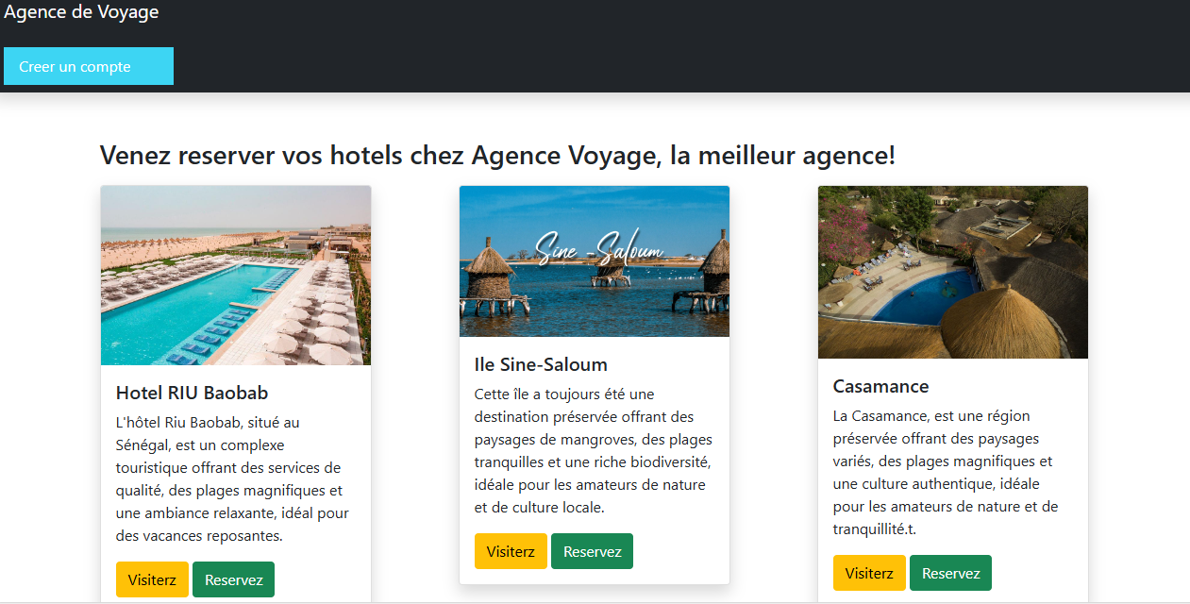
PRÉSENTATION DE L'IDÉE DE PROJET
Le projet AgenceVoyage est une application web de gestion de réservations de voyages, développée avec Django et SQL Server.

Slide 3
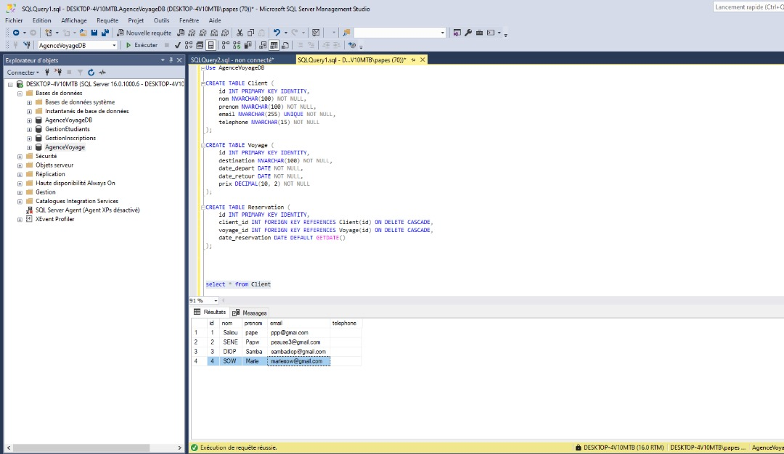
CONFIGURATION DE LA BASE DE DONNEES
Dans le projet, nous avons défini les tables `Client`, `Voyage` et `Reservation` directement dans SQL Server. Ces tables sont utilisées pour stocker les informations des clients, des voyages, et des réservations associées.

Slide 4
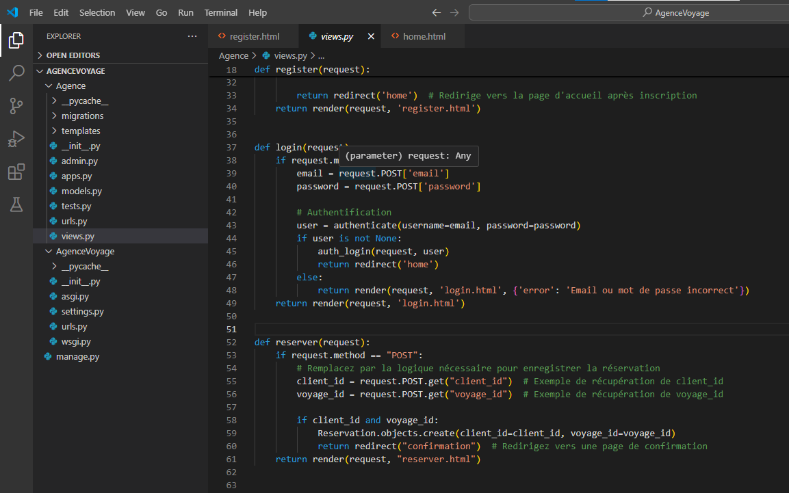
Création du projet Django

Slide 5
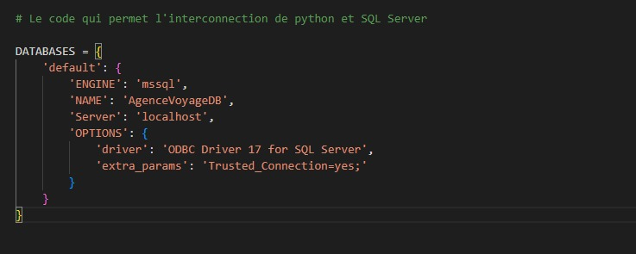
CONNECTION A LA BASE DE DONNEES
L'intégration de SQL Server avec Django a été réalisée en configurant les paramètres de base de données dans `settings.py`. Nous utilisons l'authentification Windows pour se connecter au serveur SQL Server.

Slide 6

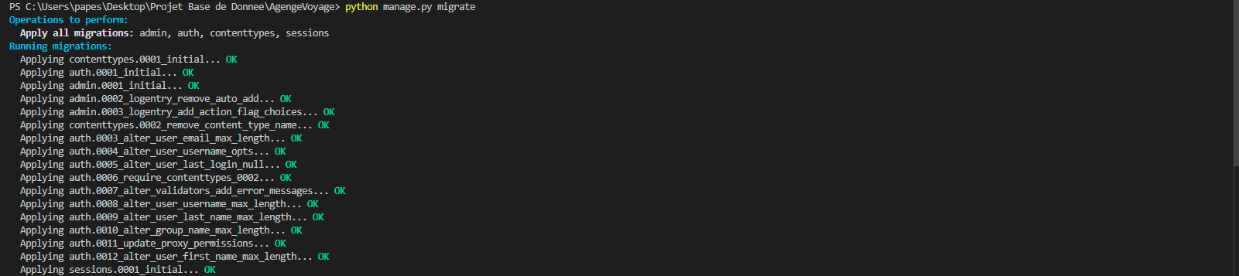
Étapes de Mise en Place
Créer et appliquer les migrations

Slide 7
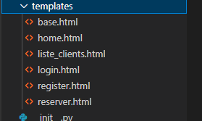
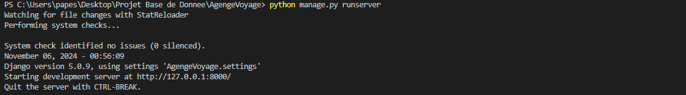
Créer les vues et templates
Configurer les URLs
Lancer le serveur et tester l’application

Slide 8
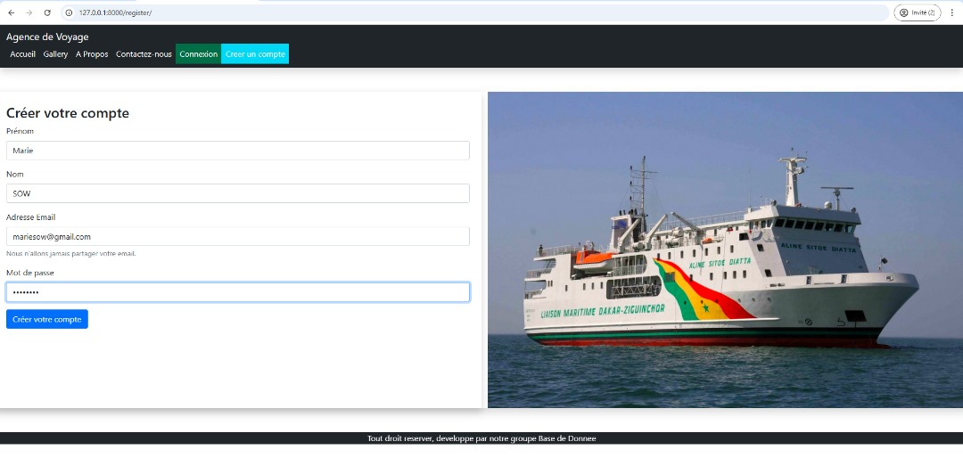
CREATION DE COMPTE

Slide 9
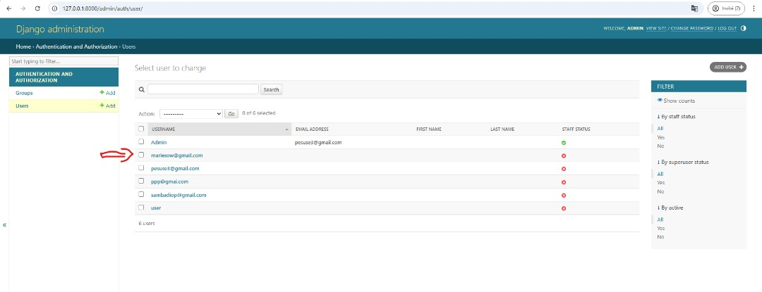
PRESENTATION DE L’ADMINISTRATION DJANGO

Slide 10
IMPACT DU PROJET
Économique : création d’emploi augmentation des revenus
technologie : Innovation et modernisation
Social : Amélioration des conditions de vie

Slide 11
CONCLUSION
Ce projet nous a aidé à booster notre savoir-faire la maîtrise du logiciel django mais aussi élargir notre connaissance dans le domaine du tourisme,outils nécessaire pour débuter dans le monde professionnel.
MERCI DE VOTRE AIMABLE ATTENTION

